Slide 1
💛
마음이음
사용 설명서 — 처음 시작하는 분들을 위한 안내
어르신과 가족을 위한 AI 마음 동반자

Slide 2
💛
마음이음이 무엇인가요?
매일 AI 동반자와 도란도란 이야기를 나누면, 마음과 기억 건강을 자연스럽게 살펴 드려요.
위급한 순간에는 가족에게 알려 드립니다.
💬
🧠
🔔
매일 대화
기억 건강 살핌
가족 알림
손주 같은 AI와
편하게 이야기해요
대화 속에서
자연스럽게 확인
위급할 때
가족에게 연락
마음이음 · 사용 설명서
2

Slide 3
🚀
시작은 딱 3단계예요
›
›
1
2
3
회원가입
약관 동의
대화 시작
이메일과 비밀번호로
간단하게 가입
건강정보 이용에
한 번 동의
AI 동반자와
이야기 나누기
마음이음 · 사용 설명서
3

Slide 4
1
회원가입 하기
어떤 계정인가요?
무엇을 입력하나요?
👵 사용자 (어르신)
꼭 필요해요
이메일, 비밀번호(8자 이상)
있으면 더 좋아요
이름 · 나이 · 성별
보호자 이름 · 연락처
AI 이름 · 부를 호칭 (예: 민지, 할머니)
매일 대화하시는 분. 결과는 본인에게 보이지 않아요.
🩺 전문가·보호자
가족·의료인. 코드로 연결해 결과를 봅니다.
입력 후 [회원가입] 버튼을 누르면 끝!
마음이음 · 사용 설명서
4

Slide 5
2
약관에 동의하기
무엇에 동의하나요?
🔒 안심하세요
대화 내용으로 마음·기억 건강을 살피는 것
위급할 때 보호자에게 알리는 것
연결한 보호자·전문가에게 결과 요약 제공
평소 일상 대화 원문은
가족·전문가에게도 비공개
결과 요약과 ‘걱정되는 발화’만
전달됩니다
동의는 언제든 철회 가능
☑ 한 번만 체크하고 [동의하고 시작하기]를 누르면 돼요.
마음이음 · 사용 설명서
5

Slide 6
3
대화 시작하기
🎤
전화처럼 대화해요
💬
글자로 대화
앱을 열고 [📞 대화 시작하기]를
누르면 AI가 먼저 인사해요.
그다음은 그냥 편하게 말씀하세요.
말 중간에 끼어들어도 알아들어요.
말하기 어려우시면
화면 위 [글씨로 대화]를
눌러 직접 쓸 수 있어요.
👵💬 잠깐 쉬고 싶으면 “그만” 하고 말씀하세요. [다시 대화하기] 버튼을 누르면 언제든 이어져요.
마음이음 · 사용 설명서
6

Slide 7
🧠
기억 건강은 이렇게 살펴요
따로 시험을 보지 않아요. 평소 대화 속에서 자연스럽게,
부담 없이 기억·시간·언어 건강을 살펴 드립니다.
😌 부담이 없어요
📈 가족은 흐름을 확인
어르신께는 점수가 보이지 않아
시험처럼 느껴지지 않습니다.
연결된 보호자·전문가는
결과 요약으로 변화를 살핍니다.
마음이음 · 사용 설명서
7

Slide 8
🔗
가족·전문가와 연결하기
1
2
3
보호자 가입
코드 받기
코드로 연결
가족·전문가는
'전문가·보호자' 계정으로
가입해요.
보호자 계정에서
연결용 코드를
발급받아요.
어르신이 마이페이지에서
그 코드를 입력하면
연결 완료!
연결 후에도 일상 대화 원문은 비공개 — 결과 요약과 걱정되는 발화만 공유돼요.
마음이음 · 사용 설명서
8

Slide 9
🔔
위급할 때, 가족에게 바로 알려요
이런 신호를 살펴요
이렇게 도와드려요
“죽고 싶다” 같은 위험한 말
약을 잘못/많이 드셨을 때
넘어짐 · 가슴 통증 · 어지럼 등
보호자에게 문자·이메일 알림
어르신과의 대화는 평소처럼
놀라시지 않게 조용히 연결
※ 보호자 알림은 가입 시 연락처를 입력하면 작동합니다.

Slide 10
🔒
개인정보는 안전하게
🤫
🔐
↩️
일상 대화 비공개
민감정보 암호화
동의 철회 자유
평소 대화 원문은
누구에게도 공개되지 않아요
연락처 등 중요한 정보는
암호화해 보관해요
원하시면 언제든
동의를 철회할 수 있어요
마음이음 · 사용 설명서
10

Slide 11
💡
알아두면 좋은 팁
💬
음성이 잘 안 되면 화면 위 [글씨로 대화]를 눌러 글자로 대화하세요.
✏️
AI 이름·부르는 호칭은 마이페이지에서 바꿀 수 있어요.
💊
복약·일과 알림을 등록하면 챙겨 드릴 수 있어요.
🔋
앱이 오래되면 로그인 화면에서 최신 버전을 안내해요.
마음이음 · 사용 설명서
11

Slide 12
💛
마음이음과 매일 안부를 나누세요
오늘도 당신의 마음에 귀 기울이겠습니다.
문의 · 도움이 필요하면 보호자 또는 담당 전문가에게 말씀해 주세요.

Slide 13

＋
화면 위쪽 단추 안내
1
2
3
4
1
👂 상시 감시
2
💬 글자로 대화
3
⚙️ 설정
4
↪ 로그아웃
환자 목소리를 상시로 살펴요 (보호자용·별도 안내서 참고)
말하기 어려우면 글자로 대화
이름·보호자·목소리 등록 등
앱에서 나가기

Slide 14
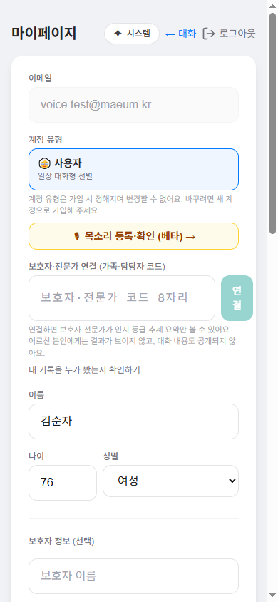
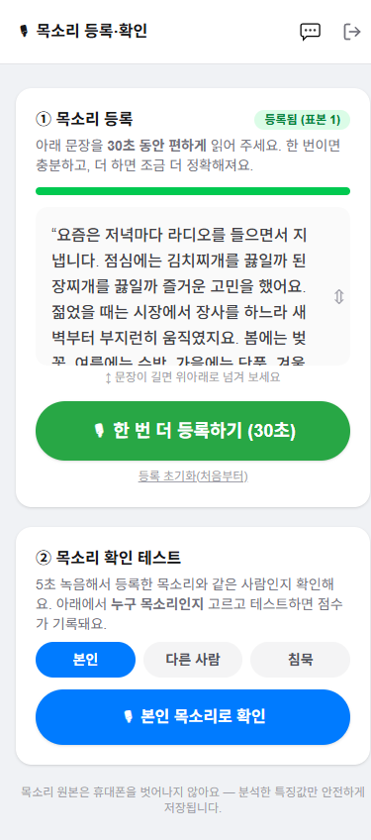
＋
내 목소리 등록하기
‘상시 감시’를 쓰려면 먼저 목소리를 등록해요. 지문 등록처럼, 한 번 해두면 내 목소리를 알아봅니다.
1
마이페이지 → 목소리 등록·확인
설정(⚙️)에 들어가 노란 [목소리 등록·확인] 단추를 누르세요.
2
2
화면의 문장을 30초 읽기
떠 있는 문장을 편하게 소리 내어 읽으면, 내 목소리 특징을 익혀요.
1
3
3
[등록 시작] 누르고 녹음
녹음이 끝나면 자동 저장. 한 번이면 충분하고, 조용한 곳에서 하면 더 정확해요.
🔒 목소리 원본은 휴대폰을 벗어나지 않아요.
분석한 특징값만 안전하게 저장됩니다.

